Slide 1
소프트웨어설계공학 팀프로젝트
Delivery System
team02
20153292 정현진
20153258 구현모
20163377 백민영

Slide 2
1. 개요
2. 적용 패턴
3. 기능
4. 결론
INDEX
CrePAS 6th the first session

Slide 3
1. 개요
2. 적용 패턴
3. 기능
4. 결론
프로젝트 개요
요즘 스마트폰이 발달하면서 전화주문 대신 프로그램을 통한 주문이 발달하였다. 우리는 이 프로그램에 디자인 패턴을 적용하여 더욱 간단하게 만들고 유연한 코드를 작성하여 프로그램 설계를 쉽게 하였고 유지 보수를 용이하게 하는 것이 목적이다.

Slide 4
1. 개요
2. 적용 패턴
3. 기능
4. 결론
적용 패턴
스트래티지 패턴
고객이 로그인과 비로그인을 선택했을 때 적용되는 행위가 달라야 한다.
2. 템플릿 메서드 패턴
결제 수단 마다 공통되는 결제 진행 방식 묶어서 보여줄 수 있어야 각 수단마다 바뀌는 내용을 보여줄 수 있어야 한다.
3. 데코레이터 패턴
선택된 요일에 추가적으로 음료수 공짜, 할인 등의 이벤트를 선택할 수 있도록 하여 매장에서 원하는 이벤트를 추가 교체 할 수 있어야함

Slide 5
1. 개요
2. 적용 패턴
3. 기능
4. 결론
적용 패턴
4. 커맨드 패턴
매장에서 배달 업체를 호출할 때 일반 퀵과 빠른 퀵을 구분하여 호출 할 수 있어야 한다.
5. 옵저버 패턴
배달이 완료 된 후 고객이 남긴 건의사항을 남긴 후 매장에서 답글을 남길 때 알림을 주기 위해 있어야 한다.

Slide 6
1. 개요
2. 적용 패턴
3. 기능
4. 결론
유스케이스
로
그
인
고객
<include>
결제
선택
결제
진행
<include>
<include>
주소 입력
비
로그인
<include>
메뉴
선택
<include>
배달
업체
제품 배달
매장
배달 호출
<include>
건의 사항 처리
알림
<include>

Slide 7
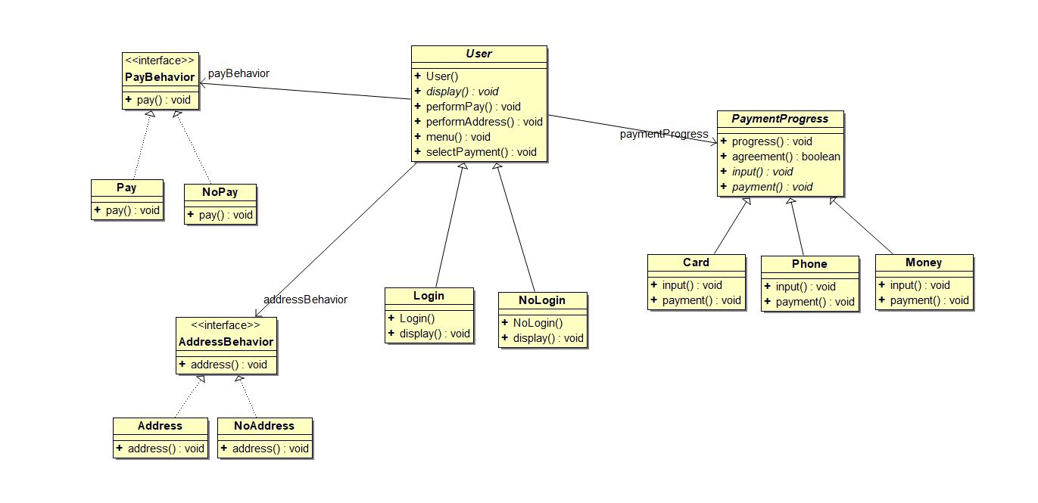
1. 개요
2. 적용 패턴
3. 기능
4. 결론
로그인 기능
사용자가 프로그램 사용시 첫 화면에서 로그인을 할지 하지 않을지를 선택할 수 있게 된다.

Slide 8
1. 개요
2. 적용 패턴
3. 기능
4. 결론
결제 진행 기능
고객이 선택한 결제 수단의 진행 방법을 보여준다.

Slide 9
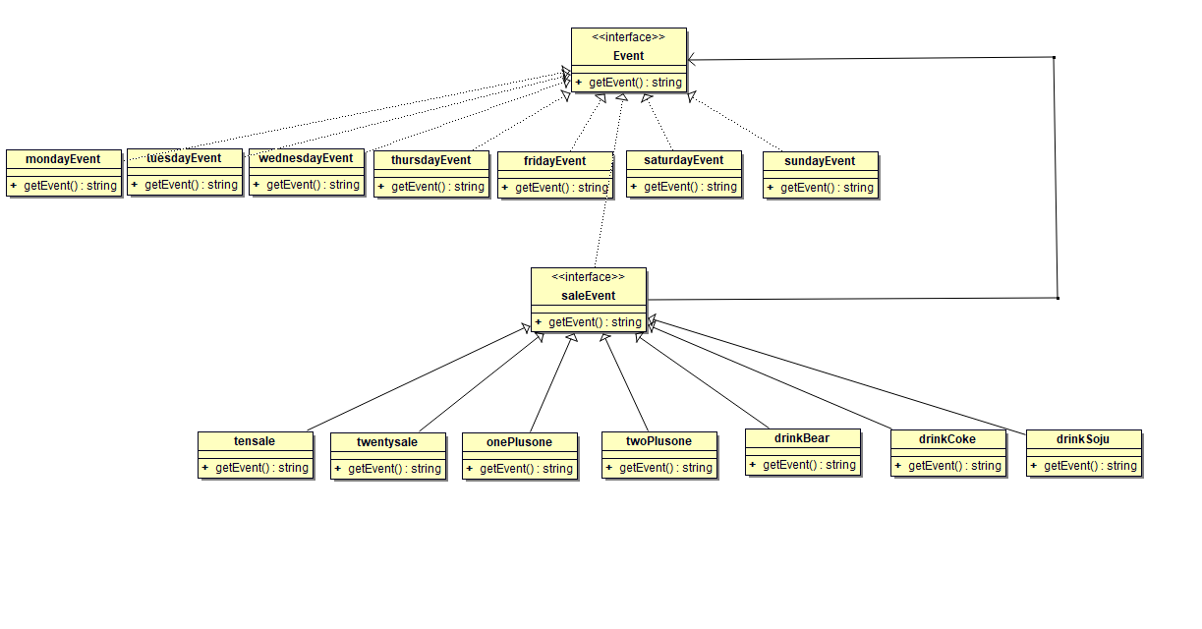
1. 개요
2. 적용 패턴
3. 기능
4. 결론
이벤트 적용 기능
요일 별로 선택 된 이벤트를 쉽게 추가 할 수 있어야 한다.

Slide 10
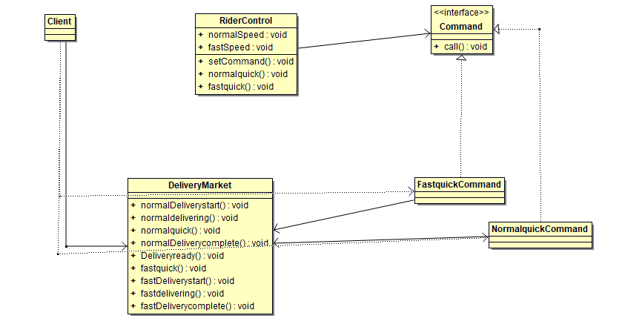
1. 개요
2. 적용 패턴
3. 기능
4. 결론
배달 호출 기능
매장에서 필요한 빠르기의 배달 방식을 호출할 수 있어야 한다.

Slide 11
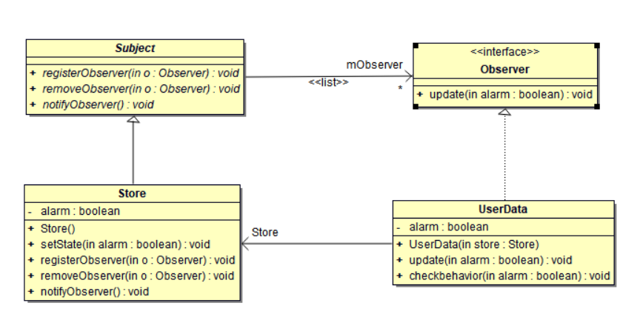
1. 개요
2. 적용 패턴
3. 기능
4. 결론
알림 기능
고객이 작성한 건의 사항에 답글을 처리하면 고객에게 알림을 보내 줄 수 있어야 한다.

Slide 12
1. 개요
2. 적용 패턴
3. 기능
4. 결론
완성도
90%
100%
80%
스트래티지 패턴
템플릿 메서드 패턴
옵저버 패턴

Slide 13
1. 개요
2. 적용 패턴
3. 기능
4. 결론
완성도
90%
80%
데코레이터 패턴
커맨드 패턴

Slide 14
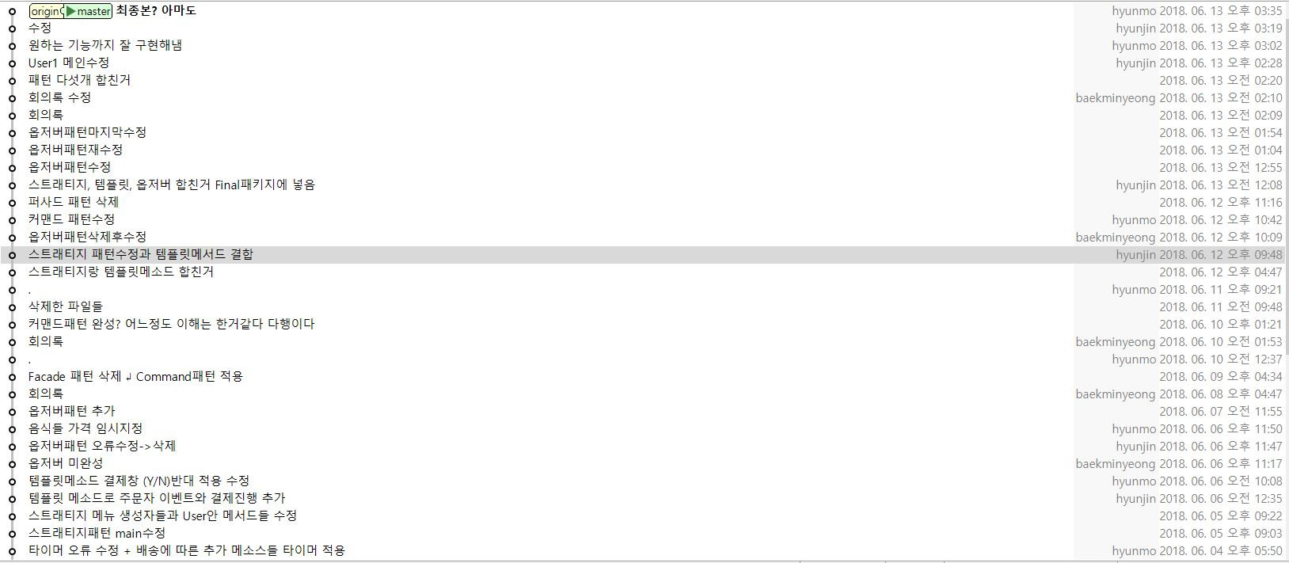
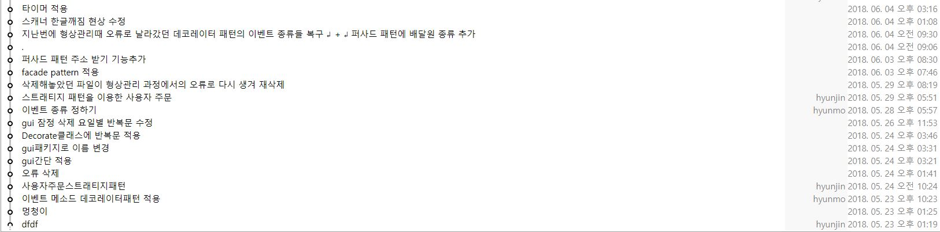
1. 개요
2. 적용 패턴
3. 기능
4. 결론
형상 관리

Slide 15
1. 개요
2. 적용 패턴
3. 기능
4. 결론
역할 분담
- 프로젝트 계획서 작성
- 데코레이터, 커맨드 패턴 UML, 코드 구현
- 최종 보고서 작성
구현모
- 프로젝트 계획서 작성
- 작업분해 구조도, CPM 네트워크 경로 계획
- 옵저버 패턴 UML, 코드 구현
- 최종 보고서 작성
백민영
- 프로젝트 계획서 작성
- 스트래티지, 템플릿 메서드 패턴 UML, 코드 구현
- 최종 보고서 작성
정현진

Slide 16
감사합니다

